Slide 1









Mineure HPC-SBD Architecture des GPU et principes de base de CUDA
Stéphane Vialle
Stephane.Vialle@centralesupelec.fr
http://www.metz.supelec.fr/~vialle

Slide 2

Architecture des GPU et principes de base de CUDA
1 – Architecture d’un GPU NVIDIA
2 – Exécution d’un pgm CUDA
3 – Compilation d’un pgm CUDA
4 – Programmation en CUDA à base de registres
5 – Respect de la « coalescence »
6 – Limitation de la « divergence »
7 – Démarche de développement

Slide 3
Architecture des GPU et principes de base de CUDA 1 – Architecture d’un GPU NVIDIA
Vue d’ensemble CPU-GPU
Principaux concepts d’architecture
Cache générique des GPU
Perception de l’architecture d’un GPU
Nouveautés architecturales
Quelques valeurs…

Slide 4
Architecture d’un GPU NVIDIA Vue d’ensemble CPU-GPU
Le CPU utilise le GPU comme un coprocesseur scientifique pour
certains calculs adaptés aux architectures SIMD.
Le CPU et le GPU sont tous les deux des multi-cœurs et sont
associés à des hiérarchies de mémoires :
CPU multi-cœurs
GPU à N multiprocesseurs
Cœur 1
Cœur 2
Cœur 3
Cœur 4
Unités SIMD
du multipro. #1
Mémoire du multipro #1
Mémoire du multipro #1
Mémoire du multipro #1
Cache(s) interne
Mémoires du multipro #1
Cache externe – (parfois)
Cache(s) interne
PCI
express
RAM de la carte CPU
RAM de la carte GPU

Slide 5
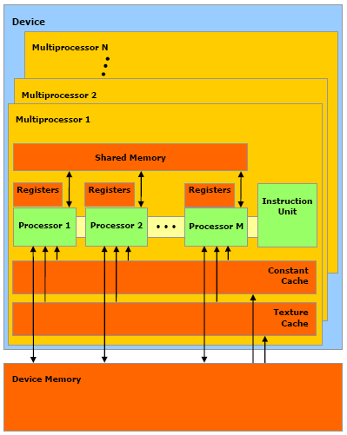
Architecture d’un GPU NVIDIA Principaux concepts d’architecture
Un GPU est un ensemble de N
petites machines SIMD indépendantes et partageant une mémoire globale :
N « multiprocesseurs »
Un multiprocesseur est 1 petite
machine SIMD avec :
k « ALU » synchronisés (k = 32),
1 décodeur d’instructions,
3 types de mémoires partagées
entre toutes les ALUs,
32K-128K registres distribués entre les
ALUs (63-255 propres à chaque thread)
CPU + RAM
document nVIDIA

Slide 6
Architecture d’un GPU NVIDIA Principaux concepts d’architecture
Un GPU est un ensemble de N
petites machines SIMD indépendantes et partageant une mémoire globale :
N « multiprocesseurs »
Terminologie 1 :
Multiprocessor (machine SIMD)
Processor = cœur ?
Un multiprocesseur est 1 petite
machine SIMD avec :
k « ALU » synchronisés (k = 32),
1 décodeur d’instructions,
3 types de mémoires partagées
entre toutes les ALUs,
32K-128K registres distribués entre les
ALUs (63-255 propres à chaque thread)
CPU + RAM
document nVIDIA

Slide 7
Architecture d’un GPU NVIDIA Principaux concepts d’architecture
Un GPU est un ensemble de N
petites machines SIMD indépendantes et partageant une mémoire globale :
N « multiprocesseurs »
Terminologie 2 :
Multiprocessor = Cœur GPU ?
Processor (petite unité de calcul)
Un multiprocesseur est 1 petite
machine SIMD avec :
k « ALU » synchronisés (k = 32),
1 décodeur d’instructions,
3 types de mémoires partagées
entre toutes les ALUs,
32K-128K registres distribués entre les
ALUs (63-255 propres à chaque thread)
CPU + RAM
document nVIDIA

Slide 8
Architecture d’un GPU NVIDIA Principaux concepts d’architecture
Un GPU est un ensemble de N
petites machines SIMD indépendantes et partageant une mémoire globale :
N « multiprocesseurs »
Terminologie « S. Vialle » :
Un multiprocesseur SIMD
ou Stream Multiprocessor (SM)
Une ALU (ou « thread hardware »)
et définition explicite d’un
« cœur » selon le contexte !
Un multiprocesseur est 1 petite
machine SIMD avec :
k « ALU » synchronisés (k = 32),
1 décodeur d’instructions,
3 types de mémoires partagées
entre toutes les ALUs,
32K-128K registres distribués entre les
ALUs (63-255 propres à chaque thread)
CPU + RAM
document nVIDIA

Slide 9
Architecture d’un GPU NVIDIA Principaux concepts d’architecture
Une hiérarchie de mémoires
de tailles et de temps d’accès
très variables
nGo (avec cache L1-L2)
CPU + RAM
64Ko (avec cache RO)
Large! (avec cache RO)

Slide 10
Architecture d’un GPU NVIDIA Principaux concepts d’architecture
Une hiérarchie de mémoires
de tailles et de temps d’accès
très variables
P, V, T : 96Ko/SM &
48Ko/bloc de th.
(V: 96 en dynamic)
K : 64-128Kreg/SM (256-512Ko)
M, P, V, T: 64Kreg/SM (256Ko)
Kepler, Maxwell, Pascal, Volta, Turing
nGo (avec cache L1-L2)
CPU + RAM
64Ko (avec cache RO)
Large! (avec cache RO)

Slide 11
Architecture d’un GPU NVIDIA Principaux concepts d’architecture
Une hiérarchie de mémoires
de tailles et de temps d’accès
très variables
Rapide et
souple
‘0s’
Comparé à
la vitesse
de calcul
du GPU
Moyen-lent
& contraint
Très lent
nGo (avec cache L1-L2)
CPU + RAM
64Ko (avec cache RO)
Large! (avec cache RO)

Slide 12
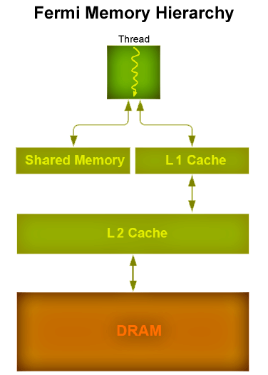
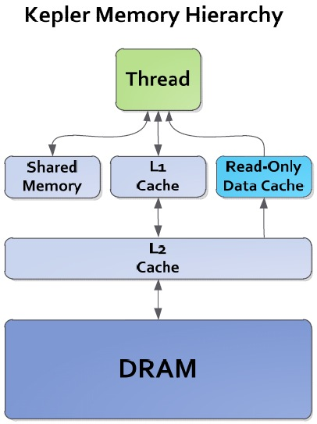
Architecture d’un GPU NVIDIA Cache génériques des GPU
Evolution des caches : de + en + de cache « générique »
Avant Fermi
Thread
Shared
Mem
Read-Only
caches
Read-Only
caches
DRAM
Constant & Textures
Constant & Textures
Relâchement progressif des contraintes d’accès à la RAM du GPU

Slide 13
Architecture d’un GPU NVIDIA Cache génériques des GPU
3 stratégies d’accès en R/W
S’appuyer sur le schéma
DRAM – L1 – L2
ASSEZ SIMPLE
LENT-RAPIDE
Utiliser la ‘shared memory’ :
écrire un algo. de cache dédié
au problème et aux données
COMPLEXE
RAPIDE
Utiliser principalement les
‘registres’, puis la shared memory
TRES COMPLEXE
LE PLUS RAPIDE (ex : BLAS en CUDA)
« faire le
cache »

Slide 14
Architecture d’un GPU NVIDIA Perception de l’architecture d’un GPU
La perception de l’architecture change selon le langage de prog.
Grosse mémoire de texture
document nVIDIA
document nVIDIA
Cg
hardware
CUDA
Machines virtuelles
Perception dans le langage

Slide 15
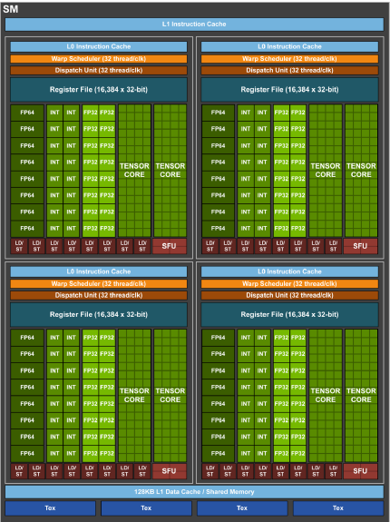
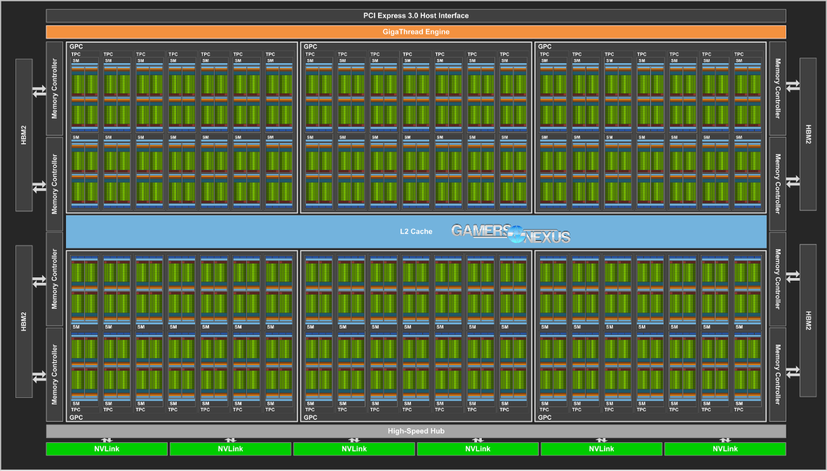
Architecture d’un GPU NVIDIA Nouveautés architecturales
Architecture Volta
ex : carte V100 (pro) pour le calcul
unités de calcul entier
unités de calcul simple précision
unités de calcul double précision
Tensor cores
1 Stream Multiprocessor

Slide 16
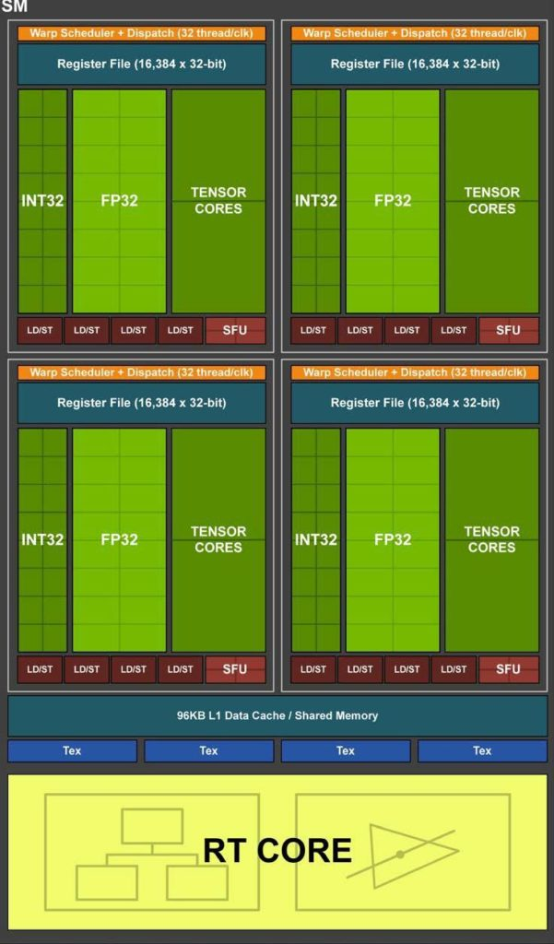
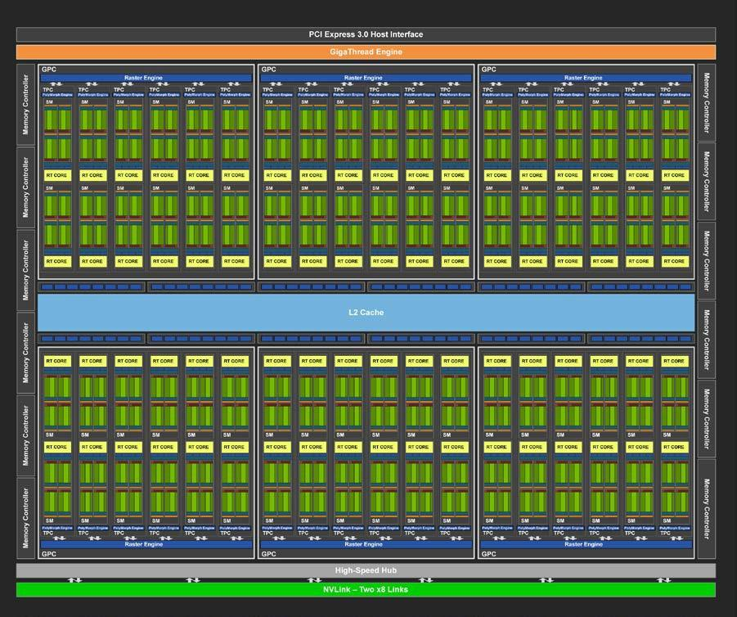
Architecture d’un GPU NVIDIA Nouveautés architecturales
Architecture Turing
Ex : carte RTX 2080Ti grand public
unités de calcul entier
unités de calcul simple précision
Tensor cores
Ray Tracing cores
Nouveau Cache L1 – Shared memory
1 Stream Multiprocessor

Slide 17
Architecture d’un GPU NVIDIA Nouveautés architecturales
GeForce RTX 2080 Ti
Architecture « Turing »
72 Stream Multiprocessor (SM)
64 CUDA cores / SM
→ 4608 CUDA cores
8 Tensor cores / SM
→ 576 Tensor cores
1 Ray Tracing core / SM
→ 72 RT cores
Mémoire cache plus efficace
Rmq : calcul en double précision
possible avec moins de
performances
1 Stream Multiprocessor

Slide 18

Architecture d’un GPU NVIDIA Nouveautés architecturales
Ray Tracing cores
Pour faire du ray tracing temps réel…
…associé aux autres unités de calcul, y compris aux Tensor cores
Le jeu vidéo reste le marché principal de NVIDIA !
SOL MAN from NVIDIA SOL ray tracing demo running on a Turing TU102 GPU with NVIDIA RTX technology in real-time

Slide 19
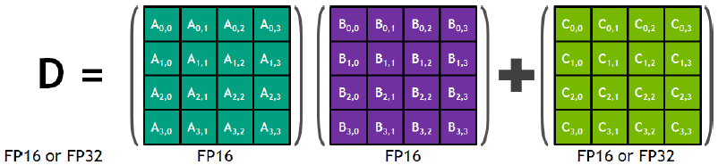
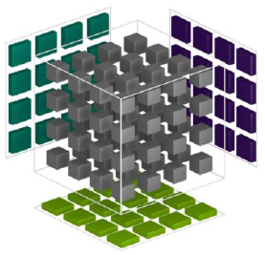
Architecture d’un GPU NVIDIA Nouveautés architecturales
Tensor cores
1 TC : Produit-Addition matricielle 4x4
D = A.B + C, avec accumulation de produits
64 unités de calculs spécialisées
Précision mixte :
flux d’opérandes sur 16 bits
calculs internes sur 32 bits
flux de résultats en 16 ou 32 bits
D

Slide 20
Architecture d’un GPU NVIDIA Nouveautés architecturales
Tensor cores
1 TC : Produit-Addition matricielle 4x4
D = A.B + C, avec accumulation de produits
Très nombreuses applications
Machine Learning
algèbre linéaire
traitement d’images…
64 unités de calculs spécialisées
Un Tensor core :
est une implantation hardware d’un opérateur mathématique très utile dans les applications d’aujourd’hui,
utile également aux calculs graphiques
Un opérateur qui mérité qu’on lui consacre
une partie de la puce !
D

Slide 21
Architecture d’un GPU NVIDIA Nouveautés architecturales
Cache L1 – Shared memory
96 Ko par SM
Cache L1, shared memory, cache de texture : unifiés
Nouvelle stratégie de gestion de cache (plus efficace)
Si pas d’utilisation de la shared memory : tout pour le cache L1
La « shared memory » est une mémoire cache L1 dépourvue d’algo de cache, que l’utilisateur doit implanter lui-même !
Objectifs des améliorations de l’architecture TURING :
Augmenter les perfs des algo. pas adaptés à la shared memory
Diminuer les pertes de perfs si on se contente du cache L1…
En fait … bcp d’utilisateurs refusent d’écrire un algo de cache !

Slide 22
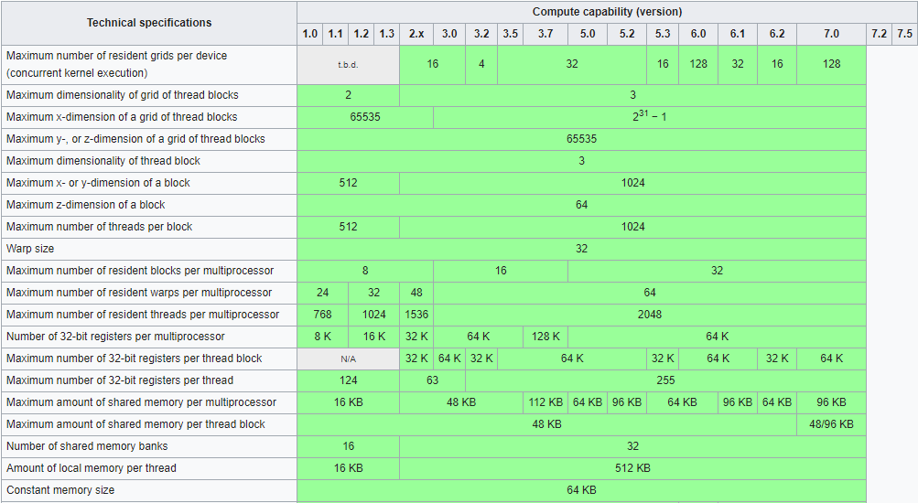
Architecture d’un GPU NVIDIA Quelques valeurs (https://en.wikipedia.org/wiki/CUDA)

Slide 23
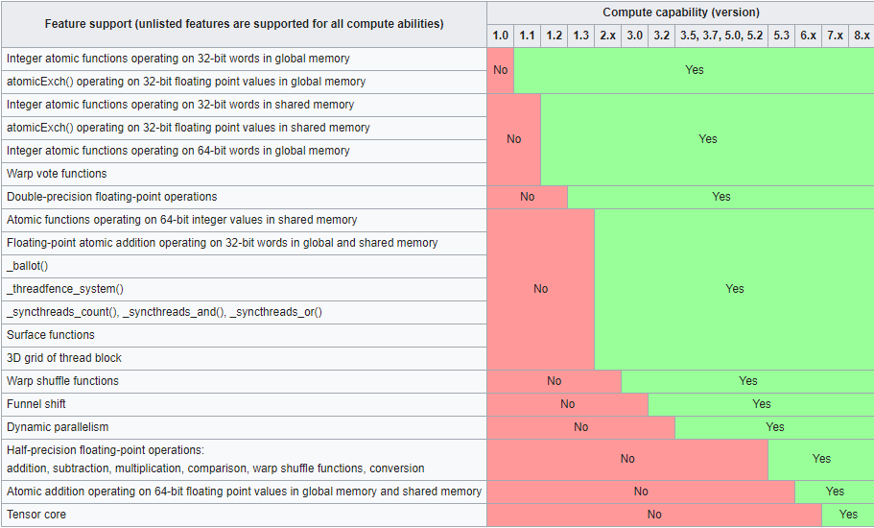
Architecture d’un GPU NVIDIA Quelques valeurs (https://en.wikipedia.org/wiki/CUDA)

Slide 24
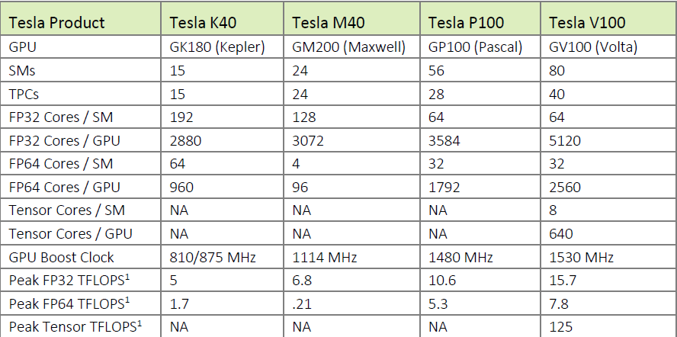
Architecture d’un GPU NVIDIA Quelques valeurs (gamme Tesla)
Certaines capacités de calculs n’évoluent pas de manière monotone

Slide 25
Architecture des GPU et principes de base de CUDA 2 – Exécution d’un pgm CUDA
Principe d’exécution
Exec. de grilles de blocs de threads
Exec. de blocs de threads par warps
Granularité de la grille et des blocs

Slide 26
Exécution d’un programme CUDA Principe d’exécution
Exécution d’applications CUDA :
On lance un programme CPU d’apparence classique.
On réalise du « RPC » sur le GPU depuis le CPU : exécution de « kernels ».
Il faut minimiser les transferts de données (pour être efficace).
On peut exécuter les « kernels » en mode bloquant (synchrone) ou non-
bloquant (asynchrone) vis-à-vis du programme CPU :
→ possibilité d’utiliser simultanément le CPU et le GPU.
CPU
Transfert de
données
GPU
Exécution de
« kernels »
Transfert de
résultats
Exécution de
l’application
Utilisation du
coprocesseur scientifique

Slide 27
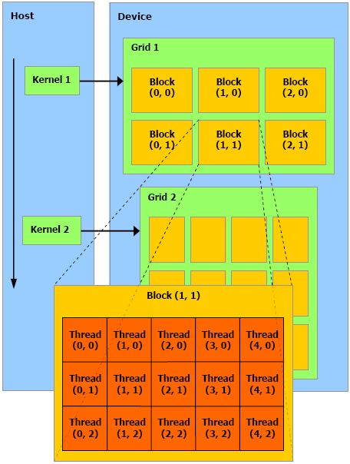
Exécution d’un programme CUDA Exec. de grilles de blocs de threads
Le programme CPU demande l’exécution d’un ensemble de threads (des « gpu threads ») :
threads identiques,
threads organisés en blocs,
chaque bloc s’exécutant sur un
seul multiprocesseur,
blocs organisés au sein d’une
grille, qui répartit ses blocs sur
tous les multiprocesseurs.

Slide 28
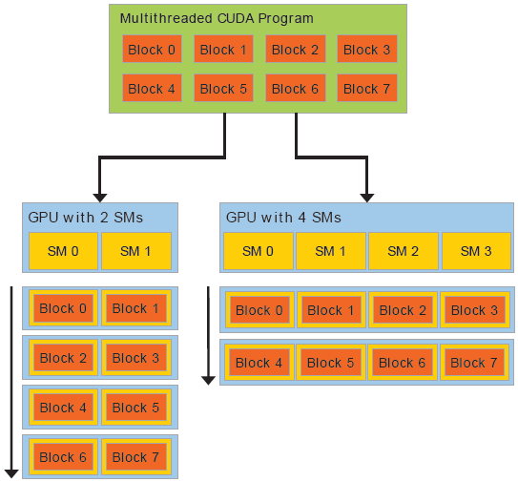
Exécution d’un programme CUDA Exec. de grilles de blocs de threads
Le programme CPU demande l’exécution d’un ensemble de threads (des « gpu threads ») :
le scheduler de blocs répartit les
blocs sur les différents Multi-
Processeurs
différents GPU arriveront sans
problème à exécuter la même
grille de blocs

Slide 29
Exécution d’un programme CUDA Exec. de blocs de threads par warps
Scheduler de blocs
Modèle SIMT
1 Stream Multiprocessor
0
63
x
0
1
2
3
y
1 bloc 2D de 256 threads

Slide 30
Exécution d’un programme CUDA Exec. de blocs de threads par warps
Scheduler de blocs
Modèle SIMT
0
1
31
Décodeur Inst.
1 Stream Multiprocessor
0
31
32
63
x
Scheduler de threads
par warps de 32 threads
consécutifs en x
Modèle SIMD
0
w0
w1
1
w2
w3
2
w4
w5
3
w6
w7
y
1 bloc 2D de 256 threads
= 8 warps

Slide 31
Exécution d’un programme CUDA Granularité de la grille et des blocs
Créer des blocs contenant un nombre entier de warps
un décodeur d’instruction pilote 32 threads hardware (≈ 32 ALU)
le scheduler de threads active des warps de 32 threads si possible
consécutifs en x dans le bloc (il privilégie la dimension en x)
Créer des blocs d’au moins 32 threads
sinon une partie des ALU seront toujours inutilisées (voir TP) !
Créer des blocs ayant un nombre de threads multiple de 32
sinon le dernier warp sera incomplet et des ALU seront inutilisées
z
Créer des blocs ayant une dimension en x multiple de 32 sinon la « coalescence » sera moins bonne ou plus compliquée. Voir plus loin….
Mais souvent ca marche encore très bien avec une dimension en x multiple de 16 (voir TP) !
x
y
k.32

Slide 32


Exécution d’un programme CUDA Granularité de la grille et des blocs
Masquage des temps d’accès mémoires des GPU :
un GPU passe d’un warp de threads à un autre très rapidement
un GPU masque la latence de ses accès mémoires par multi-threading
Ne pas hésiter à créer un grand nombre de petits threads GPU
par bloc et un grand nombre de blocs.
→ Pour traiter une table de N éléments :
Threads traitant UN élément chacun
Grille de blocs de N threads au total
vs
Threads traitant n éléments chacun
Grille de blocs de N/n threads au total

Slide 33

Exécution d’un programme CUDA Granularité de la grille et des blocs
Combien de threads/bloc et de blocs/grille ?
Le scheduler des threads d’un blocs souhaite avoir « beaucoup de threads dans un bloc »
Avoir des warps de threads en réserve pour recouvrir des temps
d’accès à la mémoire
Le scheduler de blocs souhaite avoir « plein de blocs pas trop gros »
Avoir des blocs en réserve pour utiliser tous les SM du GPU
Participer au multithreading et au recouvrement des temps d’accès RAM
(chargement de plusieurs blocs « résidents » dans un SM)
Rmq : le GPU ne démarre un bloc de threads sur un multiprocesseur
que s’il y a assez de registres et autres rsrc disponibles
→ faire des blocs pas trop gros permet d’en charger
plus en « résidents » dans un multiprocesseur
Vaut-il mieux faire peu de gros blocs ou beaucoup de petits blocs ?

Slide 34
Exécution d’un programme CUDA Granularité de la grille et des blocs
Combien de threads/bloc et de blocs/grille ?
Plusieurs stratégies possibles :
Faire des blocs de taille moyenne (128/256 threads) pour permettre aux deux schedulers d’optimiser l’exécution
NVIDIA propose un outil pour calculer la taille des blocs menant à l’occupation maximale des ressources du GPU
Expérimenter des tailles de blocs de 32/64/128/256/512/1024 !
La solution optimale dépend du code CUDA et du modèle de GPU
Trouver la granularité de grille de blocs optimale peut demander quelques expérimentations…
Optimisation très sensible par le passé, moins avec les nouveaux GPU
Voir TP

Slide 35
Architecture des GPU et principes de base de CUDA 3 – Compilation d’un pgm CUDA
Compilation 100% CUDA
Compilation mixte CUDA & C++

Slide 36
Compilation et exécution en CUDA Compilation 100% CUDA
Compilation d’applications CUDA – entièrement développées en CUDA :
Définitions de variables et fonctions avec
« qualificateurs » CUDA
Code C, ou C++ avec des appels à la lib CUDA
nvcc
binaire
Codes CPU et
GPU intégrés
Code C, ou C++
« standard »
Fichiers xxx.cu et xxx.h, et xxx.cc
incluant si besoin cuda.h et cuda_runtime.h
Pour les codes C/C++ simples :
Il est possible de simplement tout recompiler en nvcc
dans des fichiers xxx.cu (et xxx.cc incluant cuda.h et cuda_runtime.h)
→ Mais les optimisations sérielles peuvent en souffrir…

Slide 37
Compilation et exécution en CUDA Compilation mixte CUDA & C++
Compilation d’applications CUDA – avec récupération de code C/C++ :
Legacy code
Fichiers
xxx.cc
et xxx.h
nvcc -c
Edition
de liens
Fichiers
objets
binaire
Code CUDA
nvcc -c
Codes CPU et
GPU intégrés
Fichiers
yyy.cu,
yyy.cc
et yyy.h
Code C++ métier : fichiers .cc compilés en nvcc
Code CUDA : fichiers .cu compilés en nvcc
Edition de liens : des pbs peuvent encore apparaître avec des templates …

Slide 38
Compilation et exécution en CUDA Compilation mixte CUDA & C++
Compilation d’applications mixte CUDA & C++ avec 2 compilateurs :
Legacy code
g++ -c
Edition de liens…
… pbs possibles (g++ ok) !!
Fichiers
xxx.cc
et xxx.h
icc -c
Fichiers
objets
binaire
Code CUDA
nvcc -c
Codes CPU et
GPU intégrés
Fichiers
yyy.cu,
yyy.cc
et yyy.h
Code C++ métier : fichiers .cc compilés en gcc/g++ ou en icc ou …
Code CUDA : fichiers .cu compilés en nvcc
Edition de liens : des pbs de nommage peuvent apparaitre (mais pas en gcc)

Slide 39
Architecture des GPU et principes de base de CUDA 4 – Programmation en CUDA à base de registres
Qualifiers de CUDA
Transfert de données CPU-GPU
Variables statiques ou dynamiques ?
Définition de la grille de blocs
Exécution de la grille de blocs
1er Kernel (traitant 1 donnée par thread)

Slide 40
Principes de programmation en CUDA « Qualifiers » de CUDA
Fonctionnement des « qualifiers » de CUDA :
__device__
__host__
(default)
__global__
Fonctions
Appel sur GPU
Exec sur GPU
Appel sur CPU
Exec sur CPU
Appel sur CPU
Exec sur GPU
__device__
__constant__
__shared__
Mémoire
globale GPU
Durée de vie de
l’application
Accessible par les
codes GPU et CPU
Mémoire
constante GPU
Durée de vie de
l’application
Ecrit par code CPU,
lu par code GPU
Mémoire partagée
d’un multiprocesseur
Durée de vie du block
de threads
Accessible par le code
GPU, sert à cacher la
mémoire globale GPU
Variables
→ Les « qualifiers » différencient les parties de code GPU et CPU.

Slide 41
Principes de programmation en CUDA Transfert de données CPU-GPU
Variables allouées sur GPU à la compilation (« symboles ») :
float TabCPU[N]; // Array on CPU
__device__ float TabGPU[N]; // Array on GPU (symbol)
Transfert de données du CPU vers un « symbole » stocké sur GPU :
// Copy all TabCPU array into TabGPU array
cudaMemcpyToSymbol(TabGPU,&TabCPU[0],
sizeof(float)*N,0,
cudaMemcpyHostToDevice);
// Copy 2nd half of TabCPU array into 2nd half TabGPU array
cudaMemcpyToSymbol(TabGPU,&TabCPU[N/2],
sizeof(float)*N/2,sizeof(float)*N/2,
cudaMemcpyHostToDevice);
Transfert de données d’un « symbole » stocké sur GPU vers le CPU :
// Copy all TabGPU array into TabCPU array
cudaMemcpyFromSymbol(&TabCPU[0],TabGPU,
sizeof(float)*N,0,
cudaMemcpyDeviceToHost);

Slide 42
Principes de programmation en CUDA Transfert de données CPU-GPU
Variables allouées sur GPU à l’exécution :
float *TabCPU; // Dynamic array on CPU
float *TabGPU; // Dynamic array on GPU
cudaError_t cudaStat; // Result of op on dynamic CUDA vars.
// Allocation of the dynamic arrays from the CPU
TabCPU = (float *) malloc(N*sizeof(float));
cudaStat = cudaMalloc((void **) &TabGPU, N*sizeof(float));
Copie de variables dynamiques (CPU → GPU) :
// Copy TabCPU dynamic array into TabGPU dynamic array
cudaStat = cudaMemcpy(TabGPU, TabCPU, sizeof(float)*N,
cudaMemcpyHostToDevice);
Copie de variables dynamiques (GPU → CPU) :
// Copy TabCPU dynamic array into TabGPU dynamic array
cudaStat = cudaMemcpy(TabCPU, TabGPU, sizeof(float)*N,
cudaMemcpyDeviceToHost);
Libération des allocations dynamiques
free(TabCPU);
cudaStat = cudaFree(TabGPU);

Slide 43

Principes de programmation en CUDA Variables statiques ou dynamiques ?
Variables dynamiques sur GPU
La plupart sont allouées et libérées par le CPU:
leurs pointeurs sont stockées sur le CPU
(le CPU possède la cartographie de la mémoire GPU!)
leurs pointeurs doivent être passés en paramètres lors des appels aux kernels GPU
Ces variables peuvent être partagées entre plusieurs fichiers
(variables déclarées « extern » dans les fichiers .h)
CPU
extern float *adrData
GPU
x.h
adrData
data space
#include ’’x.h’’
…
cudaMalloc(&adrData,…);
…
kernel<<<Dg,Db>>>(adrData);
…
#include ’’x.h’’
…
__global__ void
kernel(float *Tab) {
…
Tab[i]++;
…
}

Slide 44

Principes de programmation en CUDA Variables statiques ou dynamiques ?
Variables statiques sur GPU
Entièrement définies à la compilation
Connues et accessibles du code GPU
(inutile de passer les adresses en paramètres des kernels)
Ces variables/symboles peuvent être partagées entre fichiers
(déclarées extern dans des fichiers.h), mai seulement en activant
le mode de compilation séparé
Compilation :
nvcc --relocatable-device-code=true …
Ou bien : nvcc –rdc=true …
Edition de liens :
nvcc --device-link …
Ou bien : nvcc –dlink …
Voir le document « NVIDIA CUDA Compiler Driver NVCC »

Slide 45
Principes de programmation en CUDA Définition de la grille de blocs
Définition et exécution de la grille de blocs de threads :
dim3 est un type structuré de 3 int (var.x, var.y et var.z)
qui permet de définir des descripteurs de grilles et de blocs (Dg et Db)
qui sont utilisés lors de l’appel au Kernel :
// Classical call from a CPU routine
Kernel<<< Dg, Db >>>(parameter);
Définition des blocs (sur FERMI et +) :
Barres, matrices, ou cubes de threads.
Db.x ≤ 1024, Db.y ≤ 1024, Db.z ≤ 64
Nbr total de threads / bloc ≤ 1024
// GPU thread management
dim3 Dg, Db;
// Block of 128x4 threads
Db.x = 128;
Db.y = 4;
Db.z = 1;
// Grid of 512 blocks
Dg.x = 512;
Dg.y = 1;
Dg.z = 1;
// Total: 262144 threads
Définition de la grille :
Barres, matrices, ou cubes de blocs.
Dg.x ≤ 2³¹ – 1
Dg.y ≤ 65535, Dg.z ≤ 65535

Slide 46
Principes de programmation en CUDA Définition de la grille de blocs
Exemple (très simple) d’une « grille 1D de blocs 1D de threads » :
Tab[N]
Pour chaque case « i » :
Tab[i] = Tab[i] * 2.0
Stratégie (simpliste) :
1 thread GPU traitera 1 case
Blocs 1D de threads
Définition des blocs (1D) :
Db.x = BLOCK_SIZE_X; // = 32/64/128/256/512/1024
Db.y = BLOCK_SIZE_Y; // = 1
Db.z = BLOCK_SIZE_Z; // = 1

Slide 47
Principes de programmation en CUDA Définition de la grille de blocs
Exemple (très simple) d’une « grille 1D de blocs 1D de threads » :
Définition de la grille (1D) :
On « pave » les données avec des blocs.
Exemple :
Dg.x = N/Db.x = N/BLOCK_SIZE_X
Dg.y = 1
Dg.z = 1
Et si (N % Db.x) ≠ 0 ?? …

Slide 48
Principes de programmation en CUDA Définition de la grille de blocs
Exemple (très simple) d’une « grille 1D de blocs 1D de threads » :
Définition de la grille (1D) si (N % Db.x) ≠ 0 :
On « pave » les données avec des blocs entiers, même si cela déborde !
Exemple :
if (N%BLOCK_SIZE_X == 0)
Dg.x = N/BLOCK_SIZE_X;
else
Dg.x = N/BLOCK_SIZE_X + 1;
Dg.y = 1;
Dg.z = 1;
Rmq : on va créer « trop de threads » : il faudra en tenir compte dans
le code (voir plus loin)…

Slide 49
Principes de programmation en CUDA Définition de la grille de blocs
Exemple (très simple) d’une « grille 1D de blocs 1D de threads » :
Définition de la grille (1D) si (N % Db.x) ≠ 0 :
On « pave » les données avec des blocs entiers, même si cela déborde !
Exemple :
Dg.x = N/BLOCK_SIZE_X + (N%BLOCK_SIZE_X ? 1 : 0) ;
Dg.y = 1;
Dg.z = 1;
Rmq : on va créer « trop de threads » : il faudra en tenir compte dans
le code (voir plus loin)…

Slide 50
Principes de programmation en CUDA Définition de la grille de blocs
Exemple (très simple) d’une « grille 1D de blocs 1D de threads » :
Définition de la grille (1D) si (N % Db.x) ≠ 0 :
On « pave » les données avec des blocs entiers, même si cela déborde !
Exemple :
Dg.x = (N-1)/BLOCK_SIZE_X + 1;
Dg.y = 1;
Dg.z = 1;
Rmq : on va créer « trop de threads » : il faudra en tenir compte dans
le code (voir plus loin)…

Slide 51
Principes de programmation en CUDA Exécution de la grille de blocs
Exécution depuis le CPU d’une grille de threads sur le GPU :
// Usually only 2 arguments are specified:
Kernel<<< Dg, Db >>>(parameter, …, … …);
Descripteur d’un bloc 3D de threads
Descritpeur d’une grille 3D de blocs 3D de threads
// Complete syntax
Kernel<<< Dg, Db, Ns, S >>>(parameter, …, … …);
Numéro du stream d’interaction
CPU/GPU (le 0 par défaut)… utile pour du recouvrement transferts/calculs en utilisant plusieur streams
Allocation dynamique de shared memory au lancement de chaque bloc sur un SM… (0 octets par défaut)

Slide 52
Principes de programmation en CUDA 1er Kernel (traitant 1 donnée par thread)
Kernel utilisant la mémoire globale et des registres
Une barre de threads par bloc, et une barre de blocs par grille (un choix).
Un thread traite une seule donnée.
Hyp : Nd = k. BLOCK_SIZE_X
Db = {BLOCK_SIZE_X,1,1}
Dg = {Nd/BLOCK_SIZE_X,1,1}
__global__ void k1(void)
{
int idx; // Registers:
float data; // 16 Kreg per
float res; // multipro.
// Compute data idx of the thread
idx = threadIdx.x +
blockIdx.x*BLOCK_SIZE_X;
// Read data from the global mem
data = InGPU[idx];
// Compute result
res = (data + 1.0f)*data …;
// Write result in the global mem
OutGPU[idx] = res;
}
InGPU[Nd];
OutGPU[Nd];

Slide 53
Principes de programmation en CUDA 1er Kernel (traitant 1 donnée par thread)
Calcul de l’indice de la donnée traitée par chaque thread
// Compute data idx of the thread
idx = blockIdx.x*BLOCK_SIZE_X
+ threadIdx.x;
// Read data from the global mem
data = InGPU[idx];
2 variables implicites et propres à chaque thread :
dim3 threadIdx
dim3 blockIdx
BLOCK_SIZE_X
Bloc 0
Bloc 2
Grille de blocs
de threads
Bloc 1
Tableau de
données
0
1
N-1
idx = blockIdx.x*BLOCK_SIZE_X + threadIdx.x
Indexage permettant des accès coalescents

Slide 54
Principes de programmation en CUDA 1er Kernel (traitant 1 donnée par thread)
Calcul de l’indice de la donnée traitée par chaque thread
// Compute data idx of the thread
idx = (N-1) – (threadIdx.x +
blockIdx.x*BLOCK_SIZE_X);
// Read data from the global mem
data = InGPU[idx];
2 variables implicites et propres à chaque thread :
dim3 threadIdx
dim3 blockIdx
BLOCK_SIZE_X
Bloc 0
Bloc 2
Grille de blocs
de threads
Bloc 1
Tableau de
données
0
1
N-1
idx = (N-1) – (blockIdx.x*BLOCK_SIZE_X + threadIdx.x)
Mais ce serait un indexage moins coalescent… !!

Slide 55
Principes de programmation en CUDA 1er Kernel (traitant 1 donnée par thread)
Calcul de l’indice de la donnée traitée par chaque thread
// Compute data idx of the thread
idx = threadIdx.x +
blockIdx.x*BLOCK_SIZE_X;
if (idx % 2 == 1)
idx = (N-1) – idx;
// Read data from the global mem
data = InGPU[idx];
2 variables implicites et propres à chaque thread :
dim3 threadIdx
dim3 blockIdx
BLOCK_SIZE_X
Bloc 0
Bloc 2
Grille de blocs
de threads
Bloc 1
Tableau de
données
0
1
N-1
idx = (N-1) – (blockIdx.x*BLOCK_SIZE_X + threadIdx.x)
Mais ce serait un indexage NON coalescent… !!

Slide 56
Principes de programmation en CUDA 1er Kernel (traitant 1 donnée par thread)
Kernel utilisant la mémoire globale et des registres
Une barre de threads par bloc, et une barre de blocs par grille (un choix).
Un thread traite une seule donnée.
Hyp : Nd ≠ k. BLOCK_SIZE_X
Db = {BLOCK_SIZE_X,1,1}
if (Nd%BLOCK_SIZE_X == 0)
Dg = {Nd/BLOCK_SIZE_X,1,1}
else
Dg = {Nd/BLOCK_SIZE_X + 1,1,1}
__global__ void k1(void)
{
int idx; // Registers:
float data; // 16Kreg per
float res; // multipro.
// Compute data idx of the thread
idx = threadIdx.x +
blockIdx.x*BLOCK_SIZE_X;
// If the elt indexed exists:
if (idx < Nd) {
// Read data from the global mem
data = InGPU[idx];
// Compute result
res = (data + 1.0f)*data …;
// Write result in the global mem
OutGPU[idx] = res;
}
}
Pavage classique
Protection classique :
Les threads « en trop » ne font rien…

Slide 57
Architecture des GPU et principes de base de CUDA 5 – Respect de la « coalescence »
Thread lisant 1 donnée sur tableau 1D
Thread lisant 1 colonne sur tableau 2D
Thread lisant 1 ligne sur tableau 2D
Thread lisant n données sur tableau 1D
Sensibilité de la coalescence
Règles de développement

Slide 58
Respect de la coalescence Thread lisant 1 donnée sur tableau 1D
Exemple 1D coalescent :
Code de chaque thread
1 warp
int idx = blockIdx.x*BLOCK_SIZE_X +
threadIdx.x;
float data = Tab[idx];
….
0
1
31
Décodeur Inst.
32 data accédées en parallèle
(1 chargeur)
Conditions :
Accès mémoire contigus
Démarrage à une adresse multiple de 32 mots mémoire
@ k.32.4Bytes
@ (k.32+31).4Bytes

Slide 59
Respect de la coalescence Thread lisant 1 donnée sur tableau 1D
Exemple 1D coalescent :
Code de chaque thread
1 warp
1 warp
int idx = blockIdx.x*BLOCK_SIZE_X +
threadIdx.x;
float data = Tab[idx];
….
0
1
31
Décodeur Inst.
Coalescence parfaite !
Temps d’un accès en mémoire globale
32 data accédées en parallèle
(1 chargeur)
Conditions :
Accès mémoire contigus
Démarrage à une adresse multiple de 32 mots mémoire
@ k.32.4Bytes
@ (k.32+31).4Bytes

Slide 60
Respect de la coalescence Thread lisant 1 colonne sur tableau 2D
Exemple 2D coalescent :
Code de chaque thread
1 warp
1 warp
int idx = blockIdx.x*BLOCK_SIZE_X +
threadIdx.x;
for (int n = 0; n < N; n++) {
float data = Tab[n][idx];
….
}
0
1
31
Décodeur Inst.
Chaque thread lit une colonne
n = 0 :
Conditions :
Accès mémoire contigus
Démarrage à une adresse multiple de 32 mots mémoire
@ k.32.4Bytes
@ (k.32+31).4Bytes

Slide 61
Respect de la coalescence Thread lisant 1 colonne sur tableau 2D
Exemple 2D coalescent :
Code de chaque thread
1 warp
1 warp
int idx = blockIdx.x*BLOCK_SIZE_X +
threadIdx.x;
for (int n = 0; n < N; n++) {
float data = Tab[n][idx];
….
}
0
1
31
Décodeur Inst.
Chaque thread lit une colonne
n = 0 :
32 accès en parallèle
Conditions :
Accès mémoire contigus
Démarrage à une adresse multiple de 32 mots mémoire
@ k.32.4Bytes
@ (k.32+31).4Bytes

Slide 62
Respect de la coalescence Thread lisant 1 colonne sur tableau 2D
Exemple 2D coalescent :
Code de chaque thread
1 warp
1 warp
int idx = blockIdx.x*BLOCK_SIZE_X +
threadIdx.x;
for (int n = 0; n < N; n++) {
float data = Tab[n][idx];
….
}
0
1
31
Décodeur Inst.
Chaque thread lit une colonne
n = 0 : 32 accès en parallèle
n = 1 :
Conditions :
Accès mémoire contigus
Démarrage à une adresse multiple de 32 mots mémoire
@ k.32.4Bytes
@ (k.32+31).4Bytes

Slide 63
Respect de la coalescence Thread lisant 1 colonne sur tableau 2D
Exemple 2D coalescent :
Code de chaque thread
1 warp
1 warp
int idx = blockIdx.x*BLOCK_SIZE_X +
threadIdx.x;
for (int n = 0; n < N; n++) {
float data = Tab[n][idx];
….
}
0
1
31
Décodeur Inst.
Chaque thread lit une colonne
Coalescence parfaite !
n = 0 : 32 accès en parallèle
n = 1 :
32 accès en parallèle
Conditions :
Accès mémoire contigus
Démarrage à une adresse multiple de 32 mots mémoire
@ k.32.4Bytes
@ (k.32+31).4Bytes

Slide 64
Respect de la coalescence Thread lisant 1 colonne sur tableau 2D
Exemple 2D non coalescent :
Code de chaque thread
1 warp
1 warp
int idx = blockIdx.x*BLOCK_SIZE_X +
threadIdx.x;
for (int n = 0; n < N; n++) {
float data = Tab[idx][n];
….
}
0
1
31
Décodeur Inst.
Chaque thread lit une ligne
n = 0 : ….
Hypothèse (peu importante) :
Démarrage à une adresse multiple de 32 mots mémoire
@ k.32.4Bytes

Slide 65
Respect de la coalescence Thread lisant 1 ligne sur tableau 2D
Exemple 2D non coalescent :
Code de chaque thread
1 warp
1 warp
int idx = blockIdx.x*BLOCK_SIZE_X +
threadIdx.x;
for (int n = 0; n < N; n++) {
float data = Tab[idx][n];
….
}
0
1
31
Décodeur Inst.
Chaque thread lit une ligne
n = 0 : ….
Hypothèse (peu importante) :
Démarrage à une adresse multiple de 32 mots mémoire
@ k.32.4Bytes

Slide 66
Respect de la coalescence Thread lisant 1 ligne sur tableau 2D
Exemple 2D non coalescent :
Code de chaque thread
1 warp
1 warp
int idx = blockIdx.x*BLOCK_SIZE_X +
threadIdx.x;
for (int n = 0; n < N; n++) {
float data = Tab[idx][n];
….
}
0
1
31
Décodeur Inst.
Chaque thread lit une ligne
n = 0 : ….
Hypothèse (peu importante) :
Démarrage à une adresse multiple de 32 mots mémoire
@ k.32.4Bytes

Slide 67
Respect de la coalescence Thread lisant 1 ligne sur tableau 2D
Exemple 2D non coalescent :
Code de chaque thread
1 warp
1 warp
int idx = blockIdx.x*BLOCK_SIZE_X +
threadIdx.x;
for (int n = 0; n < N; n++) {
float data = Tab[idx][n];
….
}
0
1
31
Décodeur Inst.
Chaque thread lit une ligne
n = 0 : ….
Hypothèse (peu importante) :
Démarrage à une adresse multiple de 32 mots mémoire
@ k.32.4Bytes

Slide 68
Respect de la coalescence Thread lisant 1 ligne sur tableau 2D
Exemple 2D non coalescent :
Code de chaque thread
1 warp
1 warp
int idx = blockIdx.x*BLOCK_SIZE_X +
threadIdx.x;
for (int n = 0; n < N; n++) {
float data = Tab[idx][n];
….
}
0
1
31
Décodeur Inst.
Chaque thread lit une ligne
n = 0 : 32 accès en séquentiel !!
Aucune coalescence !
Hypothèse (peu importante) :
Démarrage à une adresse multiple de 32 mots mémoire
@ k.32.4Bytes

Slide 69
Respect de la coalescence Thread lisant n données sur tableau 1D
Modèle d’exécution SIMT
Un warp suit un modèle d’exécution SIMD
UN décodeur d’instruction
Chaque thread hardware (ou ALU) fait la même chose que les autres en même temps, ou bien ne fait rien
Un bloc (de warps) de threads suit un modèle SIMT (NVIDIA)
Les threads sont synchronisés par warps
Les warps ne sont pas synchronisés
Le bloc se termine quand tous les warps sont terminés
Parfois il est plus simple de raisonner sur le bloc (en SIMT) plutôt que sur les warps (SIMD) pour concevoir un code coalescent

Slide 70
Respect de la coalescence Thread lisant n données sur tableau 1D
Kernel utilisant la mémoire globale et des registres
Une barre de threads par bloc, et une barre de blocs par grille (un choix)
Un thread réalise n calculs séparés en traitant n données.
Hyp : Nd = k*(BLOCK_SIZE_X*n)
Db = {BLOCK_SIZE_X,1,1}
Dg = {Nd/(BLOCK_SIZE_X*n),1,1}
__global__ void f1(void)
{
int offset = 0; // Registers
float data = 0.0f, res = 0.0f;
// Compute intitial data idx of the thread
offset = threadIdx.x + blockIdx.x*(BLOCK_SIZE_X*n);
// Loop with contiguous accesses to data tables
for(int i = offset;
i < offset + BLOCK_SIZE_X*n;
i += BLOCK_SIZE_X) {
// - Read one value from the global memory
data = InGPU[i];
// - Compute one result
res = (data + 1.0f)*data …;
// - Write one result in the global memory
OutGPU[i] = res;
}
}
Stratégie d’accès alignés aux données
→

Slide 71
Respect de la coalescence Thread lisant n données sur tableau 1D
Accès contigus aux données depuis un bloc 1D de threads :
BLOCK_SIZE_X threads
Un
multiprocesseur SIMT
Mémoire globale du GPU
Tableau de Nd éléments
Step 1:
BLOCK_SIZE_X accès contigus, et synchronisés par warp
1 warp : modèle Single Instruction Multiple Data
1 bloc : modèle SIMT

Slide 72
Respect de la coalescence Thread lisant n données sur tableau 1D
Accès contigus aux données depuis un bloc 1D de threads :
BLOCK_SIZE_X threads
Un
multiprocesseur SIMT
Mémoire globale du GPU
Tableau de Nd éléments
Step 2:
BLOCK_SIZE_X accès contigus, et synchronisés par warp
1 warp : modèle Single Instruction Multiple Data
1 bloc : modèle SIMT

Slide 73
Respect de la coalescence Thread lisant n données sur tableau 1D
Accès contigus aux données depuis un bloc 1D de threads :
BLOCK_SIZE_X threads
Un
multiprocesseur SIMT
Mémoire globale du GPU
Tableau de Nd éléments
BLOCK_SIZE_X * n elts
Step 3:
BLOCK_SIZE_X accès contigus, synchro par warp
1 warp : modèle Single Instruction Multiple Data
1 bloc : modèle SIMT

Slide 74
Respect de la coalescence Thread lisant n données sur tableau 1D
Accès contigus aux données depuis un bloc 1D de threads :
offset = threadIdx.x +
blockIdx.x*(BLOCK_SIZE_X*n);
for(int i = offset;
i < offset + n*BLOCK_SIZE_X;
i += BLOCK_SIZE_X) {
data = InGPU[i];
res = (data + 1.0f)*data …;
OutGPU[i] = res;
}
BLOCK_SIZE_X threads
Un
multiprocesseur SIMT
Mémoire globale du GPU
Tableau de Nd éléments
+ BLOCK_SIZE_X
+ BLOCK_SIZE_X
→ Pour que le bloc de threads synchronisés fasse des accès contigus en mémoire, il faut que chaque thread fasse des accès non contigus !!

Slide 75
Respect de la coalescence Thread lisant n données sur tableau 1D
Accès contigus aux données depuis un bloc 1D de threads :
offset = threadIdx.x +
blockIdx.x*(BLOCK_SIZE_X*n);
for(int i = offset;
i < offset + n*BLOCK_SIZE_X;
i += BLOCK_SIZE_X) {
data = InGPU[i];
res = (data + 1.0f)*data …;
OutGPU[i] = res;
}
BLOCK_SIZE_X threads
Un
multiprocesseur SIMT
Mémoire globale du GPU
Tableau de Nd éléments
+ BLOCK_SIZE_X
+ BLOCK_SIZE_X
Mécanisme similaire à celui d’un CPU et de ses accès mémoires à travers son cache… …mais une boucle invisible est faite par des threads synchronisés.

Slide 76
Respect de la coalescence Thread lisant n données sur tableau 1D
Accès contigus aux données depuis un bloc 1D de threads :
offset = threadIdx.x +
blockIdx.x*(BLOCK_SIZE_X*n);
for(int i = offset;
i < offset + n*BLOCK_SIZE_X;
i += BLOCK_SIZE_X) {
data = InGPU[i];
res = (data + 1.0f)*data …;
OutGPU[i] = res;
}
BLOCK_SIZE_X threads
Un
multiprocesseur SIMT
Mémoire globale du GPU
Tableau de Nd éléments
+ BLOCK_SIZE_X
+ BLOCK_SIZE_X
→ Mécanisme très similaire à celui des unités vectorielles (AVX) d’un CPU

Slide 77
Respect de la coalescence Thread lisant n données sur tableau 1D
Kernel utilisant la mémoire globale et des registres
Une barre de threads par bloc, et une barre de blocs par grille (un choix)
Un thread réalise n calculs séparés en traitant n données.
Hyp : Nd ≠ k*(BLOCK_SIZE_X*n)
Db = {BLOCK_SIZE_X,1,1}
if (Nd%(BLOCK_SIZE_X*n) == 0)
Dg = {Nd/(BLOCK_SIZE_X*n),1,1}
else
Dg = {Nd/(BLOCK_SIZE_X*n) + 1,1,1}
__global__ void f1(void)
{
int offset = 0; // Registers
float data = 0f, res = 0f;
// Compute intitial data idx of the thread
offset = threadIdx.x + blockIdx.x*(BLOCK_SIZE_X*n);
// Loop with contiguous accesses to data tables
for(int i = offset;
i < offset + BLOCK_SIZE_X*n && i < Nd;
i += BLOCK_SIZE_X) {
// - Read one value from the global memory
data = InGPU[i];
// - Compute one result
res = (data + 1.0f)*data …;
// - Write one result in the global memory
OutGPU[i] = res;
}
}

Slide 78
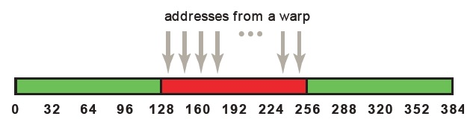
Respect de la coalescence Sensibilité de la coalescence
Principes complets de la coalescence :
Les threads sont activés par « warp » de 32 consécutifs dans la dimension « x » de leur 3D-bloc
Ils doivent accéder à des données consécutives en mémoire
Le premier thread doit accéder à une donnée alignée avec un multiple de 32 mots mémoires de 4 octets.
Le warp récupère alors ses 32 données de 4 octets en « une fois »
Il récupère 128 octets en parfaite coalescence
Un ‘warp’
(32 threads)
Un tableau
de ‘float’
Adresse de départ (ex : 128)
alignée avec 32x4 octets
Lecture de 32x4 = 128 octets
consécutifs en une fois

Slide 79
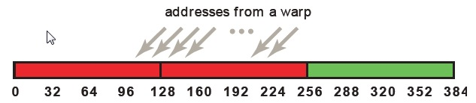
Respect de la coalescence Sensibilité de la coalescence
Impact du « désalignement » :
Hypothèse : les 32 threads d’un warp accèdent à 32 données
consécutive, MAIS la première adresse n’est pas un multiple
de 32x4o = 128o….
Alors il y aura lecture de DEUX segments de 128 octets (au lieu d’un)
Un ‘warp’
(32 threads)
Un tableau
de ‘float’
Accès à 2 segments de 128 octets
→ 2 temps d’accès

Slide 80
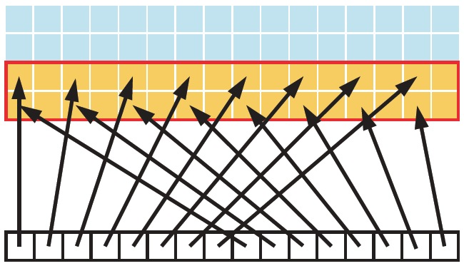
Respect de la coalescence Sensibilité de la coalescence
Impact du « stride » (> 1) :
Stride de 2 : le thread i accède à Tab[offset+ (2*i)]
Rmq : on suppose le point de départ aligné (offset = k x 128)
1 segment de 128o
Un tableau
de ‘float’
1 segment de 128o
Un ‘warp’
(32 threads)
On accède à 2 segments de 128 octets
→ 2 temps d’accès

Slide 81
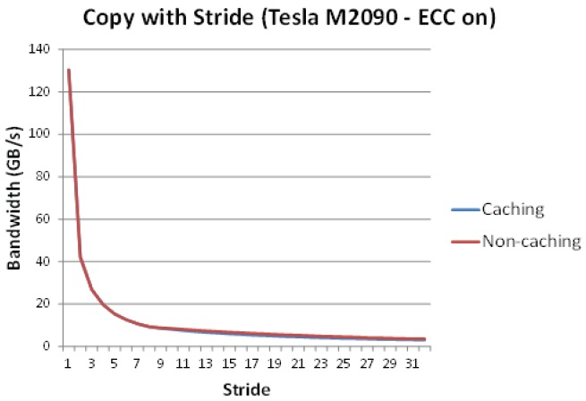
Respect de la coalescence Sensibilité de la coalescence
Impact du « stride » (> 1) :
Dégradation de bande-passante applicative observée par NVIDIA
Un stride dans les accès à la mémoire globale se paie très vite très fort

Slide 82
Respect de la coalescence Règles de développement
Mise en place de la coalescence :
La coalescence reste le premier « souci » du développement en CUDA
Les caches améliorent les performances mais ne masquent pas les
défauts de coalescences
Il faut soigner la coalescence dès la conception de l’algorithme
Il faut concevoir un ensemble ‘stockage des données et accès’ qui
vérifie la coalescence
Utiliser la ‘shared memory’ peut aider (voir plus loin), car on écrit un
algorithme de cache dédié au problème.

Slide 83
Respect de la coalescence Règles de développement
Vérifier la coalescence lors de la conception :
Démarche :
Considérer deux threads successifs en X dans un warp
(leur threadIdx.x sont des entiers successifs)
Identifier leurs accès en mémoire globale
Analyse :
Si le second accède à la case suivante du premier lors de chaque accès, alors : très bonne coalescence
Si les deux accèdent à la même case : acceptable
(gaspillage de Bw mémoire, mais un seul accès mémoire)
Si les 32 threads du warp accèdent globalement à des données situées dans le même segment de 32 mots mémoire : bonne coalescence (supportée par les GPU modernes)
Sinon … revoir les structures de données et les codes de calculs pour améliorer la coalescence.

Slide 84
Architecture des GPU et principes de base de CUDA 6 – Limitation de la « divergence »
Kernel traitant 1 donnée par thread
Kernel traitant n données par thread
Principes d’accès coalescent aux données

Slide 85
Limitation de la divergence Exécution d’un « if…then…else »
Les divergences sont sources de ralentissement sur les archi. SIMD :
Ex : if (x < 10) then {….} else {…}
Exécution dans un warp :
Tous les threads testent la condition(x < 10)
Tous les threads qui doivent exécuter le then le font en parallèle
Tous les threads qui doivent exécuter le else le font en parallèle
Temps d’exécution :
Si tous les threads exécutent le then :
T(condition) + T(then)
Si tous les threads exécutent le else :
T(condition) + T(else)
Sinon au moins un then et au moins un else sont exécutés :
T(condition) + T(then) + T(else)

Slide 86
Limitation de la divergence Exécution d’un « if…then…else »
Divergence très couteuse :
if (threadIdx.x % 2 == 0)
{…}
else
{…}
Chaque warp exécutera le then puis le else
exécution lente
sur tout le bloc !
Divergence moins couteuse :
if (threadIdx.x < s)
{…}
else
{…}
En 1D un seul warp exécutera le then puis le else :
then
WARP
else
exécution lente dans un seul warp
0
s
BLOCK

Slide 87
Limitation de la divergence Exécution d’un « if…then…else »
Divergence très couteuse :
if (threadIdx.x % 2 == 0)
{…}
else
{…}
Chaque warp exécutera le then puis le else
exécution lente
sur tout le bloc !
Divergence moins couteuse :
if (threadIdx.x < s)
{…}
else
{…}
En 2D une seule colonne de warps exécutera le then puis le else :
then
WARPs
else
exécution lente dans une seule colonne de warps
0
s
BLOCK

Slide 88
Architecture des GPU et principes de base de CUDA 7 – Démarche de développement
Développer Step-by-Step
Optimisation par templates C++
Pb d’égalité des résultats CPU/GPU
Précision vs Vitesse des calculs

Slide 89
Démarche et contraintes de développement Développement pas à pas
Développer et tester step by step !
Certaines erreurs ne sont pas détectées à la compilation.
Certains messages d’erreurs à l’exécution sont approximatifs.
Certaines erreurs d’exécution sont « fatales » au driver et peuvent
mener à rebooter le PC (très rare)
Il existe des debugers sous Windows, mais le debug sur GPU reste
complexe
Certaines erreurs ne provoque pas d’arrêt du programme, seulement
des résultats « légèrement » faux !
Développer, tester et valider successivement chaque kernel.
Comparer les résultats sur GPU et sur CPU pour valider les kernels.
En général, on ne peut pas développer un code GPU sans disposer ou développer le code CPU correspondant (pour comparer les résultats)

Slide 90
Démarche et contraintes de développement Optimisation par templates C++
On peut écrire des « template kernels » :
template < int size >
__global__ void fk(...) {
if (size > 512) {…}
if (size > 256) {…}
…
}
Le compilateur élimine les lignes de code inutiles.
Exécution du kernel :
fk<SIZE><<<Dg,Db>>>(…)
Permet de spécialiser à la compilation un kernel générique, et de gagner en efficacité

Slide 91
Démarche et contraintes de développement Pb d’égalité des résultats CPU/GPU
Calculs en simple et double précision sur CPU et GPU :
Les double sont disponibles et bien supportés
La norme IEEE754 est respectée par les GPU
Mais selon l’ordre des opérations les résultats peuvent varier (classique)
Donc des calculs parallèles suivis de réductions peuvent différer sur
GPU et sur CPU
…difficile de savoir si on est face à une erreur de développement ou à une simple conséquence du parallélisme !
Les calculs en simple précision (float) mènent rapidement à des écarts selon l’ordre des opérations
→ Les calculs parallèles en float sur CPU et GPU divergent rapidement !

Slide 92
Démarche et contraintes de développement Précision vs Vitesse des calculs
Calculs en float
Si on veut se limiter à des float alors préciser aussi que les constantes sont des float : x = y*4.0f
Calculs en float avec précision limitée
On peut positionner certains flags de compilation pour profiter de la vitesse de traitement des float avec une précision limitée
Compilation avec : --ftz=true --prec-sqrt=false
--prec-div=false --fmad=true
On peut aussi forcer globalement l’utilisation de la bibliothèque « fast math » pour accélérer les calculs si la précision n’est pas critique :
Compilation avec --use_fast_math

Slide 93
Architecture des GPU et principes de base de CUDA
TP CUDA 1

Slide 94
TP CUDA 1 : global memory & registers
Blocs 1D de threads (kernel k0)
MatrixSide = k.BlockSize_x
B
Implanter des accès coalescent à la mémoire globale
A
C
Pavage 1D de
la matrice C
Sous-matrice calculée par un bloc 1D de threads

Slide 95
TP CUDA 1 : global memory & registers
Blocs 1D de threads (kernel k0)
MatrixSide ≠ k.BlockSize_x
B
Implanter des accès coalescent à la mémoire globale
A
C
Pavage 1D de
la matrice C
Sous-matrice calculée par un bloc 1D de threads

Slide 96
TP CUDA 1 : global memory & registers
Blocs 2D de threads (kernel k1)
MatrixSide = k1.BlockSize_x
= k2.BlockSize_y
B
Implanter des accès coalescent à la mémoire globale
A
C
Pavage 2D de
la matrice C
Sous-matrice calculée par un bloc 2D de threads

Slide 97
TP CUDA 1 : global memory & registers
Blocs 2D de threads (kernel k1)
MatrixSide ≠ k1.BlockSize_x
≠ k2.BlockSize_y
B
Implanter des accès coalescent à la mémoire globale
A
C
Pavage 2D de
la matrice C
Sous-matrice calculée par un bloc 2D de threads

Slide 98
Architecture des GPU et principes de base de CUDA
Fin

